Slide 1


Slide 2

SonarCloud
Autor: LUÍS GÓMEZ/JUAN DIEGO GÓMEZ/SANTIAGO RODRÍGUEZ/DANIEL PÉREZ Fecha: 07/05/2020

Slide 3

CONTENIDO
Resultados del análisis SonarCloud
Densidad de comentarios
Tipos de Bugs
Tipos de “Code Smell”
Recomendaciones al programador

Slide 4

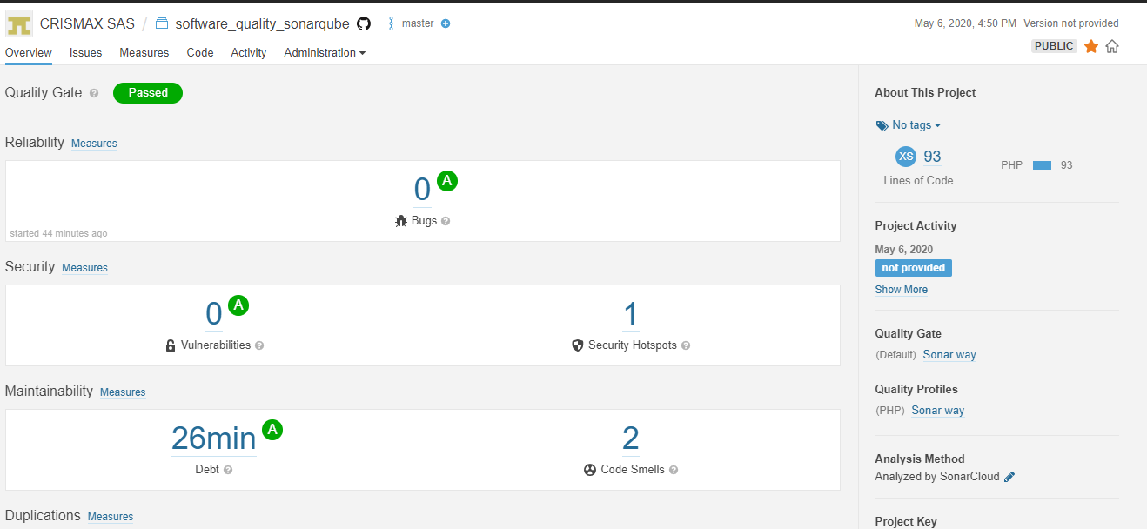
Resultados del análisis

Slide 5
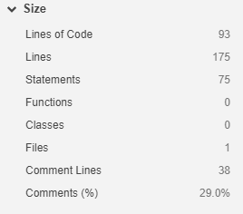
Densidad de comentarios
Archivo PHP
SonarCloud
Densidad de comentarios: 29%
Comparación con nuestro análisis
Concuerda con los comentarios, las líneas
de código, las líneas sin espacios.

Slide 6


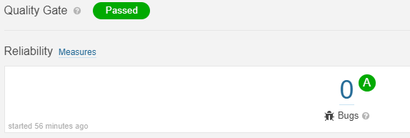
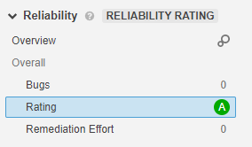
Tipos de Bugs
El código no tiene bugs.

Slide 7
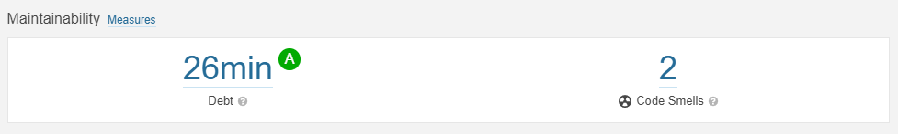
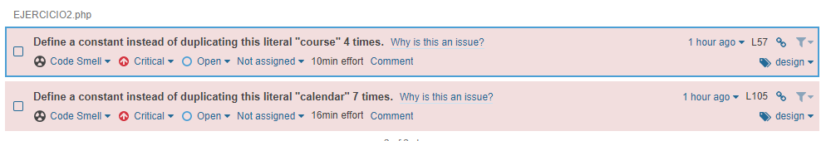
Tipos de “Code Smell”
Se encontraron dos Code Smell

Slide 8
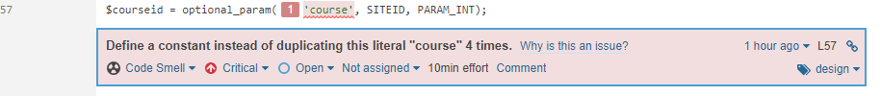
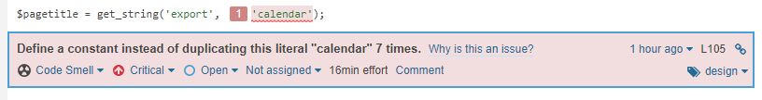
Tipos de “Code Smell”
Code Smell N° 1
Code Smell N° 2

Slide 9
Recomendaciones
Colocar comentarios en el propio código para desorientaciones cuando se tenga que leer funciones más complejas que uno haya creado. Además, si un tercero tiene que acceder al código, los comentarios le facilitarán la tarea.
Tratar de evitar la construcción de código complejo siempre que sea posible. Así, se encontrarán menos bugs y se ahorrá tiempo en solucionar errores. El objetivo debería ser el de escribir código funcional.
Testear para comprobar que todo esté bien ya que encontrar un error a tiempo y solucionarlo evitará problemas en el futuro.
}

Slide 10


